Slide 1
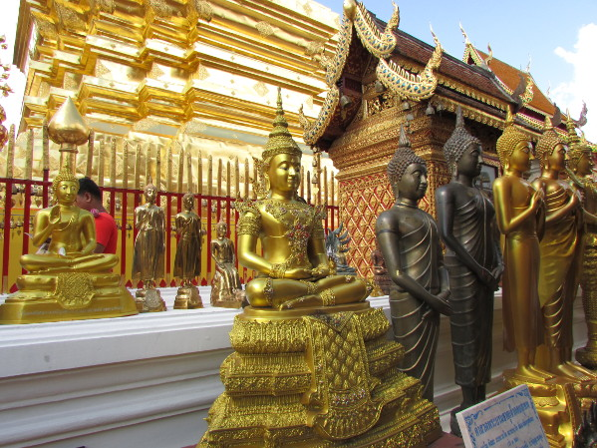
KULTTUURI (Uniikki s. 14-18)

Slide 2
Kulttuurin määrittelyä
Alunperin kulttuurin tarkoitti maanviljelyä, mutta ajan myötä siihen yhdistyi ”hengen viljely”.
Kulttuuri jakautuu kahteen osaan:
a) AINEELLINEN KULTTUURI = Ihmisen suunnittelemat/rakentamat
esineet, rakennukset, taideteokset, raha
b) AINEETON KULTTUURI = Ihmisen aikaansaamat aineettomat
tavat, tottumukset, näkemykset, selitykset, musiikki, kirjallisuus,
tieteen keksinnöt
- Laajimmillaan kulttuuria on kaikki se, mitä ihmiset luovat ja tekevät

Slide 3
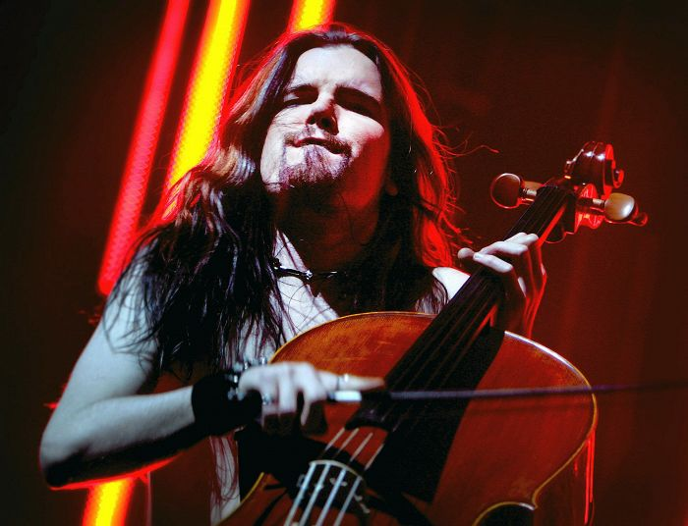
Kulttuuri –sanaa käytetään monessa merkityksessä
-> Arkipuheessa kulttuuri – sana liitetään usein taiteeseen ja luovaan toimintaan
-> Kansallinen kulttuuri = jonkin maan tai kansallisen ryhmän kulttuuri
-> Kulttuuripiiri = oman alueellinen kulttuuri

Slide 4
Tehtäviä:
Tee kirjan s. 23 teht 4a ja 4b.
Millaista on mielestäsi suomalainen pukeutumiskulttuuri, lasten kasvatus, naisen ja miehen roolit?
Millaista on suomalainen taide ?
Mitkä asiat/tavat/henkilöt ovat meille itsestään selviä, mutta jotka pitää selostaa maahan tulevalle ulkomaalaiselle ?
Mitä asioita jäisit kaipaamaan, jos muuttaisit pitkäksi aikaa Suomesta pois ?
Mikä on alkuperäistä suomalaista, meidän itse keksimämme ?

Slide 5
Kulttuurit eivät ole yhtenäisiä
KULTTUURIVÄHEMMISTÖ = kulttuurinen ryhmä, jotka poikkeavat jollain tapaa VALTAKULTTUURISTA
ALAKULTTUURI = ryhmä, joille on syntynyt oma kulttuurinsa
MONIKULTTUURISUUS =
useiden eri kulttuurien edustajat elävät rinnakkain samassa ympäristössä
-> Kulttuuri ei ole koskaan pysyvä ja muuttumaton, vaan erilaiset tekijät muuttajat kulttuureja

Slide 6
Tehtäviä:
Tee kirjan s. 23 tehtävä 4
Lue s. 18 ja tee s. 23 tehtävä 7

